Slide 1
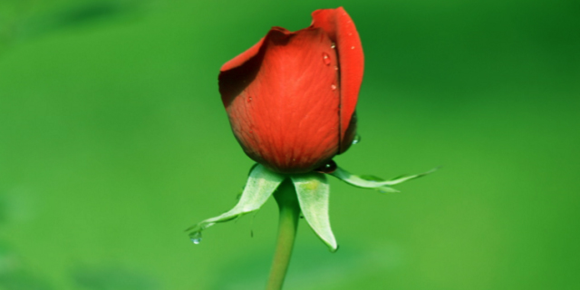
স্বাগতম

Slide 2
শিক্ষক পরিচিতি
মোহাম্মদ সিদ্দিকুর রহমান
সহকারি প্রধান শিক্ষক
আলাদিপুর উচ্চ বিদ্যালয়
রাজবাড়ী সদর, রাজবাড়ী।
মোবইল: ০১৭১৭৬০৬৭১৪

Slide 3
পাঠ পরিচিতি
সময়ঃ ৪৫ মিনিট তারিখঃ 01/11/২০১৯
শ্রেণি-দশম
বিষয়-জীববিজ্ঞান
অধ্যায়-ত্রয়োদশ

Slide 4
শিখনফল
এই পাঠ শেষে শিক্ষার্থীরা…
জলজ বাস্তুতন্ত্রের জীব উপাদান গুলোর ব্যাখ্যা করতে পারবে ।
একটি পুকুরের বাস্তুসংস্থান ব্যাখ্যা করতে পারবে ।
জলজ বাস্তুতন্ত্রের অজীব উপাদান গুলোর ব্যাখ্যা করতে পারবে ।

Slide 5
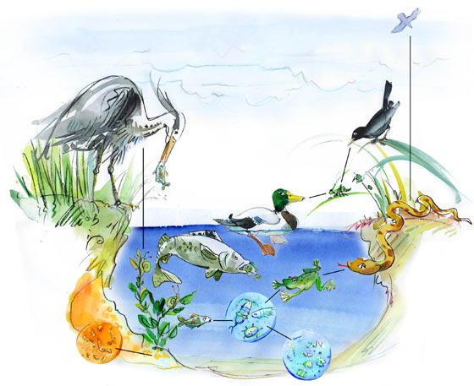
আজকের পাঠ
পুকুরের বাস্তুতন্ত্র
পপুকুপুকুরের বাস্তুতন্ত্ররের বাস্তুতন্ত্র

Slide 6
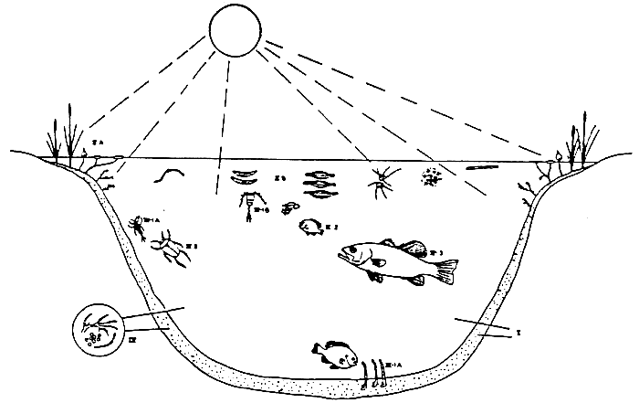
পুকুরের বাস্তুতন্ত্র

Slide 7
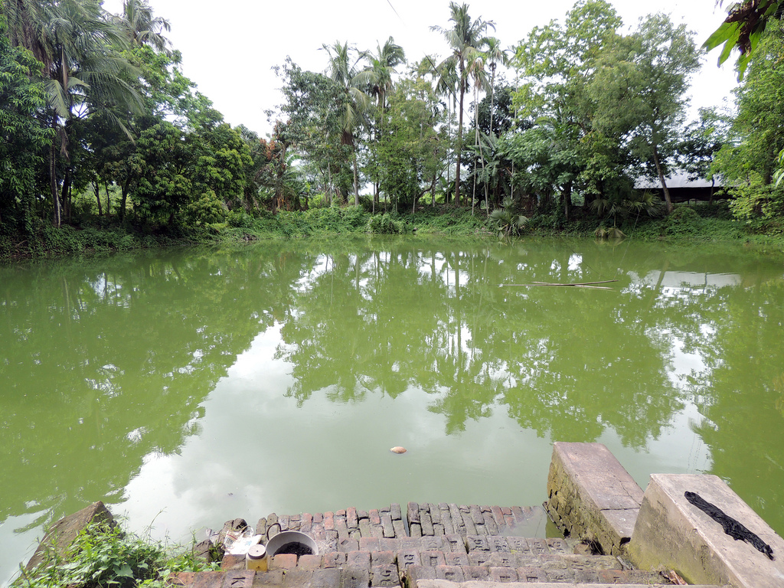
জড় উপাদান (জৈব ও অজৈব) গুলো কী কী বলতে পার।
এ পরিবেশে জীব উপাদান গুলো কী কী?
তবে কি এখানে বাস্তুতন্ত্রের সকল উপাদান বিদ্যমান?
এ বাস্তুতন্ত্রের নাম কী?
Notes:
পাঠশিরোনাম বের করার জন্য ছবিটি দেখিয়ে, তোমাদের একটি পরিচিত পরিবেশ। উল্লেখিত এজাতীয় প্রশ্ন করে শিক্ষার্থীর কাছে উত্তর চাওয়া যেতে পারে। শিক্ষক নিজের মত করে আরো প্রশ্ন করে পাঠশিরোনাম বের করার চেষ্টা করতে পারেন।

Slide 8

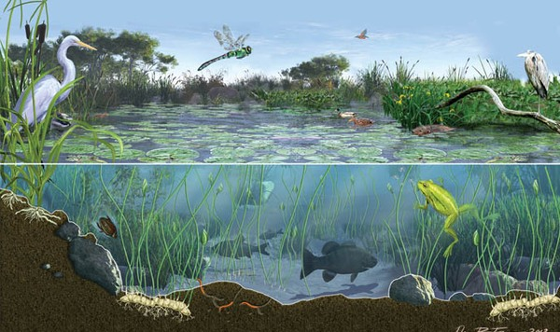
চিত্রে জীব ও অজীব উপাদানগুলো কী কী?
উদ্ভিদ, প্রাণী জীব উপাদান এবং মাটি, পানি, আলো, O2, CO2 ইত্যাদি অজীব উপাদান।
Notes:
বোর্ড ব্যবহার করে শিক্ষার্থীদের দিয়ে প্রশ্ন করে উত্তর লিখে বিষয়ের ধারণা স্পষ্ট করা যেতে পারে । একক কাজ হিসাবে ব্রেইন স্ট্রমিং করে উপাদান গুলো শিক্ষার্থী খাতা লিখে পরে মিলিয়ে নিতে পারে।

Slide 9
জোড়ায় কাজ সময় : ৩ মি.
বাস্তুতন্ত্রের উপাদানসমূহ
জড় উপাদান
জীব উপাদান
ভৌত উপাদান
সূর্যালোক
অজৈব বস্তু
জৈব বস্তু
উৎপাদক
বিয়োজক
তাপমাত্রা
খাদক
বর্জ্য পদার্থ
O2
তৃণভোজী/১ম
বায়ুপ্রবাহ
মৃত দেহ
CO2
মাংশাসী/২য়
ভূপৃষ্ট থেকে গভীরতা
৩য় স্তরের খাদক
সর্বোচ্চ খাদক
উচ্চতা
Notes:
ছকটি ব্ল্যাক বোর্ডে লিখে দেয়া যেতে পারে ,শিক্ষার্থীরা ৭ নং স্লাইড দেখে ছকটি পূরণ করবে । পরে উত্তরগুলো মিলিয়ে নিবে ।

Slide 10
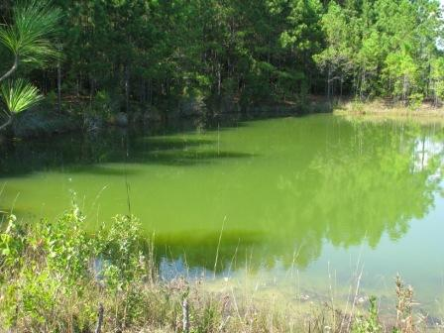
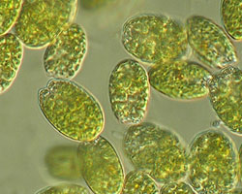
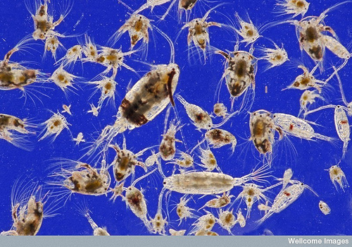
পানিতে এমন কী রয়েছে, যার ফলে সবুজ দেখায়?
এগুলো কী দেখছ?
ক্ষুদ্র ভাসমান প্রাণী (জু-প্লাঙ্কটন)
ক্ষুদ্র ভাসমান উদ্ভিদ (ফাইটোপ্লাঙ্কটন)

Slide 11


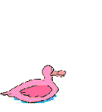

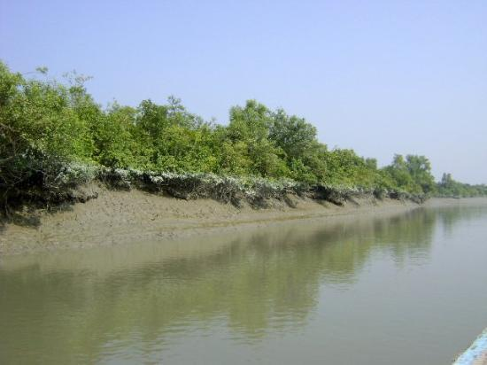
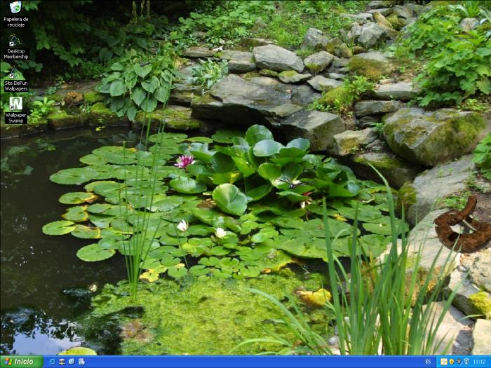



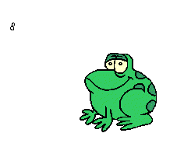
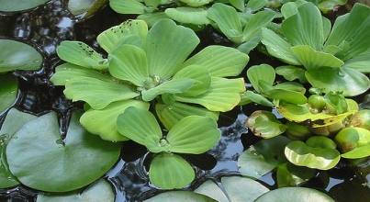

পুকুরে খাদক হিসেবে তিন স্তরের খাদক দেখা যায়, এরা কী কী?
co2
জীবের মৃত ও
গলিত দেহাবশেষ
বিয়োজক
বিয়োজক (ব্যাকটেরিয়া, ছত্রাক) দ্বারা জৈব ও অজৈব দ্রব্যাদিতে রুপান্তরিত হয়।

Slide 12
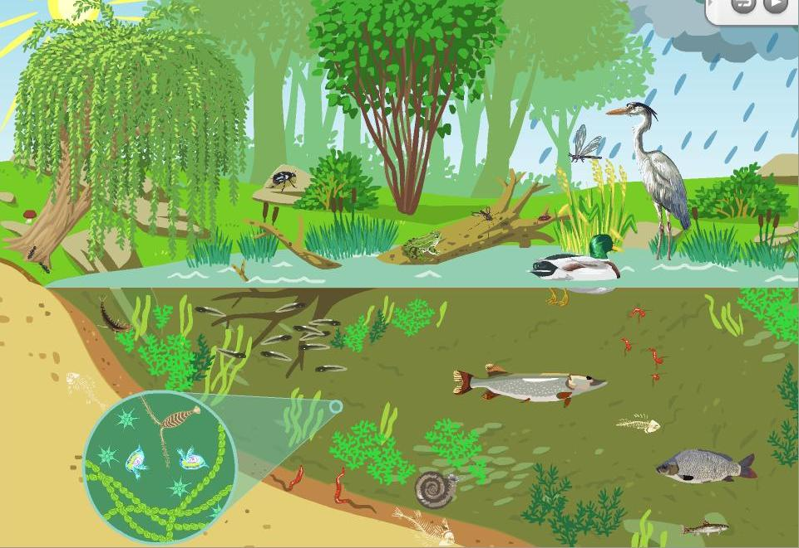
দলগত কাজ সময়: ৮মিনিট
চিত্র হতে ১ম, ২য় ও ৩য় স্তরের খাদকের একটি তালিকা তৈরি কর।

Slide 13


মূল্যায়ন
১। নিচের কোন খাদ্যশৃঙ্খলটি পুকুরে বিদ্যমান?
ক. ফাইটোপ্লাঙ্কটন ছোট মাছ জুয়োপ্লাঙ্কটন
খ. শামুক মাছ ক্ষুদিপানা
গ. ফাইটোপ্লাঙ্কটন জুয়োপ্লাঙ্কটন রুইমাছ
ঘ.
ঘাস কচ্ছপ ছোট মাছ
২। ফাইটোপ্লাঙ্কটন কী?
৩। বিয়োজক কী ? উদাহরণ দাও।

Slide 14
বাড়ীর কাজ
পুকুরের বাস্তুতন্ত্রের একটি মডেল আঁক।

Slide 15
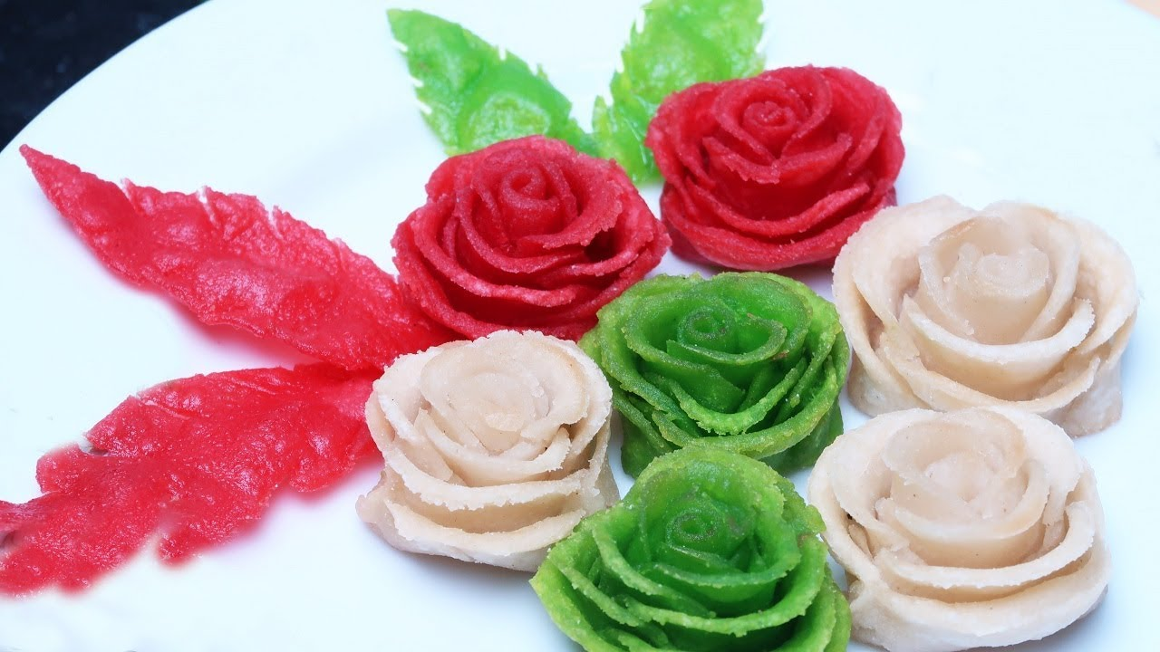
ধন্যবাদ

